Slide 1

§2.2.2-1对数函数及其性质(一)

Slide 2
教学目标：
1．了解对数函数的定义、图象及其性质以及它与指数函数间的关系；
2．会求对数函数的定义域；
3．渗透应用意识，培养归纳思维能力和逻辑推理能力，提高数学发现能力 .
教学重、难点：
1.对数函数的定义、图象、性质
2.对数函数与指数函数间的关系.

Slide 3
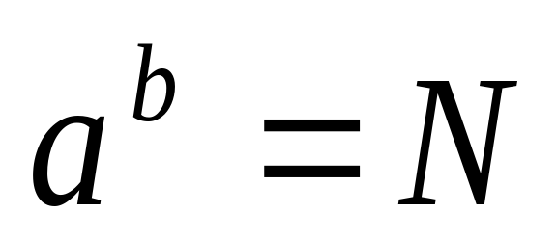
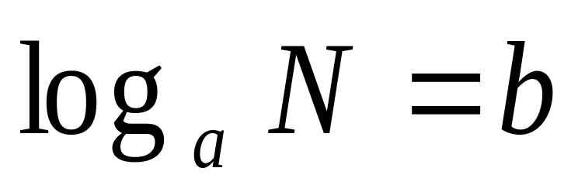

一、复习引入：
1、指对数互化关系：
指数
对数
幂
真数
底数

Slide 4
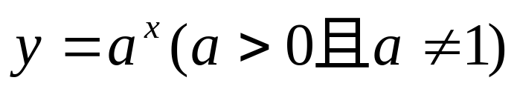
2、 的图象和性质
 | a>1 | 0<a<1
图 象
性 质 | (1)定义域：R
 | （2）值域：（0，+∞）
 | （3）过点（0，1），即x=0时，y=1
 | （4）在 R上是增函数 | （4）在R上是减函数
y
y
1
1
o
x
o
x

Slide 5
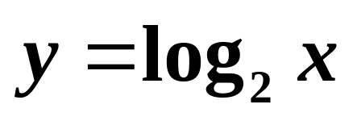
3.我们研究指数函数时,曾经讨论过细胞分裂问题
分裂次数
细胞个数
第一次
2=2¹
第二次
表达式
4=2²
第三次
8=2³
8=2³
第 x 次
2 ^{x}
用y表示细胞个数，关于分裂次数x的表达为
y = 2 ^{x}
如果把这个指数式转换成对数式的形式应为
x=log₂y
如果把x和y的位置互换，那么这个函数应为
y = log₂x

Slide 6
1.对数函数的定义
★ 函数 y = log _{a} x (a>0,a≠1)叫做对数函数. 其中x是自变量，定义域是(0,＋∞)
为什么函数的定义域是(0,＋∞)？
它是指数函数 y = a ^{x} (a>0,a≠1)的反函数.
对数函数 y = log _{a} x (a>0,a≠1)的 定义域为: (0,＋∞)
对数函数 y = log _{a} x (a>0,a≠1)的值域为: (-∞,＋∞)

Slide 7
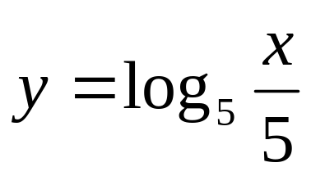
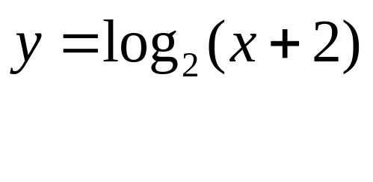
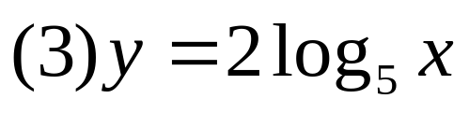
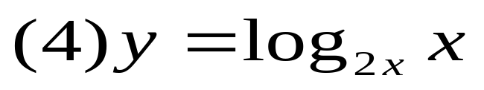
1.对数函数的定义
★ 函数 y = log _{a} x (a>0,a≠1)叫做对数函数. 其中x是自变量，定义域是(0,＋∞)
注意：1 对数函数的定义与指数函数类似，都是形式定义，注意辨别．如:
(1)
(2)
2 对数函数对底数的限制： (a>0,a≠1)

Slide 8
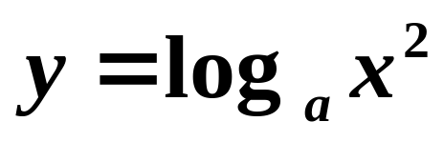
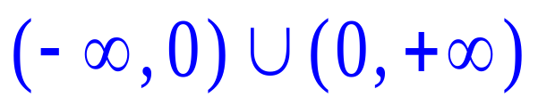
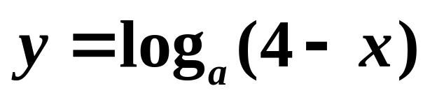
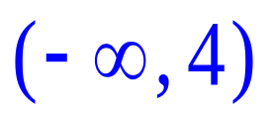
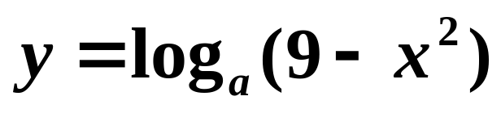
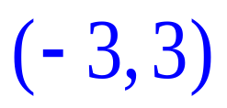
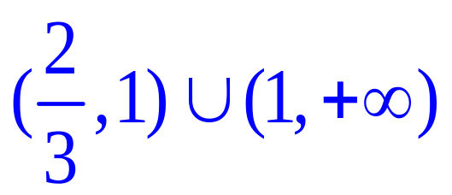
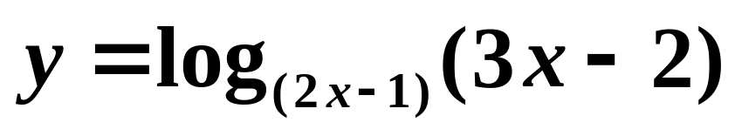
例1.求下列函数的定义域（a＞0且a≠1）
(1)
(2)
(3)
(4)

Slide 9
2.作y=log₂x和y=log_{0.5}x图象
描点法作图的基本步骤：
一、列表（根据给定的自变量分别
计算出因变量的值）
二、描点（根据列表中的坐标分别在
坐标系中标出其对应点）
三、连线（将所描的点用平滑的曲线
连接起来）

Slide 10
思考:一般地，对数函数的图象可分为几类？其大致形状如何？
y
y
1
1
0
1
x
0
1
x
a>1
0<a<1

Slide 11
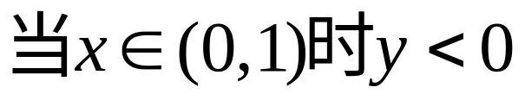
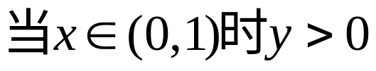
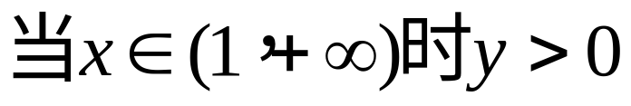

3．对数函数的性质
 | a>1 | 0<a<1
图 象
性 质
y
y=log_{a}x
y
y=log_{a}x
o
(1, 0)
o
(1, 0)
x
x
定义域：(0，+∞)
值域：R
过点（1，0）
即当x=1时，y=0
在(0,+∞)上是增函数
在(0,+∞)上是减函数

Slide 12
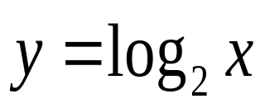


例2.比较下列各组中，两个值的大小：
（1） log₂3与 log₂8.5 （2） log _{0.7} 1.6与 log _{0.7} 1.8
解法1：画图找点比高低
解法2：利用对数函数的单调性
考察函数y=log ₂ x ,
log₂8.5
∵a=2 > 1,
log₂3
∴ y=log ₂ x在（0，+∞）
上是增函数；
0
1
3
8.5
∵3<8.5
∴ log₂3< log₂8.5
∴ log₂3< log₂8.5

Slide 13
例2.比较下列各组中，两个值的大小：
（1） log₂3与 log₂8.5 （2） log _{0.7} 1.6与 log _{0.7} 1.8
解2：考察函数y=log _{0.7} x ,
∵a=0.7< 1,
∴ y=log _{0.7} x在区间（0，+∞）上是减函数；
∵1.6<1.8
∴ log _{0.7} 1.6> log _{0.7} 1.8

Slide 14
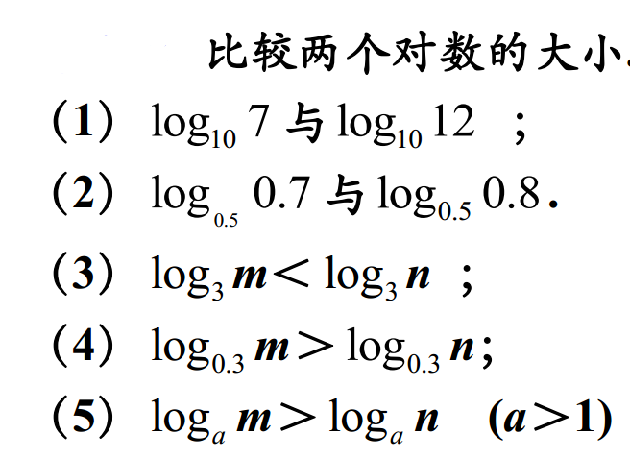

Slide 15
图
形
y
y=log x
2
y=lgx
0
1
x
y=log x
0.1
y=log x
0.5
补充性质一
底数互为倒数的两个对数函数的图象关于x轴对称。
底数a>1时,底数越大,其图象越接近x轴。
补充性质二
底数0<a<1时,底数越小,其图象越接近x轴。

Slide 16
例2.比较下列各组中，两个值的大小：
（3） log_{a}5.1与 log_{a}5.9
解: 若a>1则函数在区间（0，+∞）上是增函数；
∵5.1<5.9
∴ log_{a}5.1 < log_{a}5.9
若0<a<1则函数在区间（0，+∞）上是减函；
∵5.1<5.9
∴ log_{a}5.1 > log_{a}5.9
注意：若底数不确定，那就要对底数进行分类讨论即0<a<1 和 a > 1

Slide 17
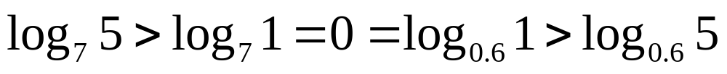
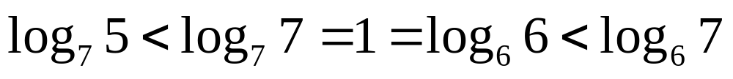
例2.比较下列各组中，两个值的大小：
（4） log₇5与 log_{0.6}5 （5） log ₇ 5与 log ₆ 7
分析(4):
(5):
小结比较对数大小的方法：
①、构造函数法：要点是利用函数的单调性，数的特征是同底不同真（包括可以化为同底的），若底数是参变量要注意分类讨论。
②、搭桥比较法：用别的数如0或1做桥。数的特征是不同底不同真。

Slide 18
例3.若图象C₁，C₂，C₃，C₄对应
y=log_{a}x, y=log_{b}x, y=log_{c}x, y=log_{d}x,则（ ）
A.0<a<b<1<c<d B.0<b<a<1<d<c
C.0<d<c<1<b<a D.0<c<d<1<a<b
D
y
C₁
C₂
0
c
d
1
a
b
x
C₃
C₄

Slide 19
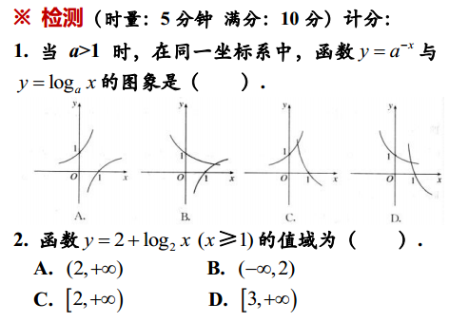

Slide 20
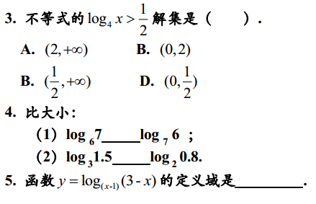

Slide 21
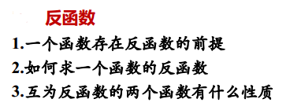
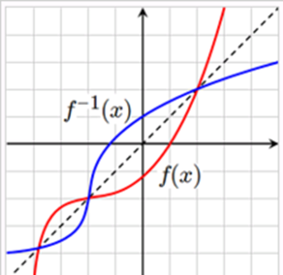

Slide 22
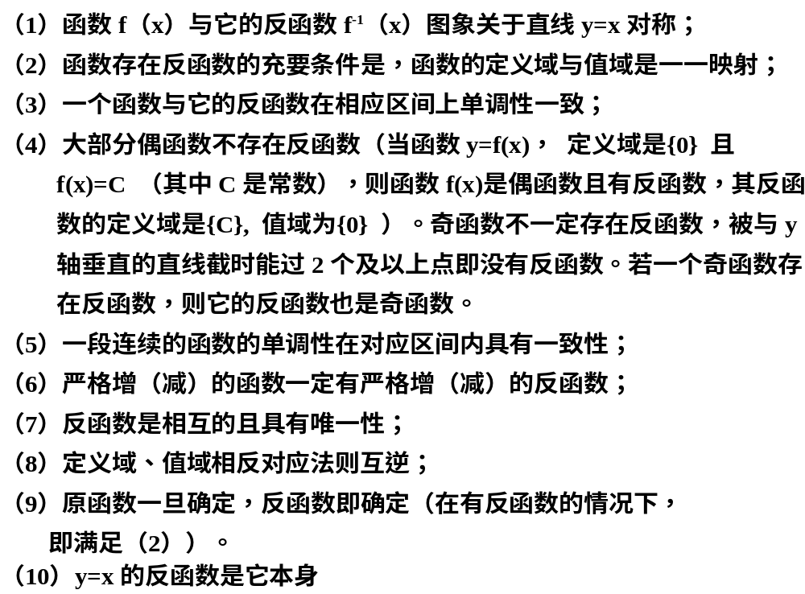

Slide 23
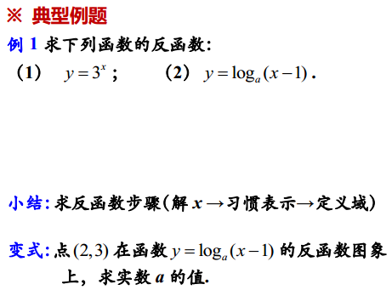

Slide 24
